Slide 1
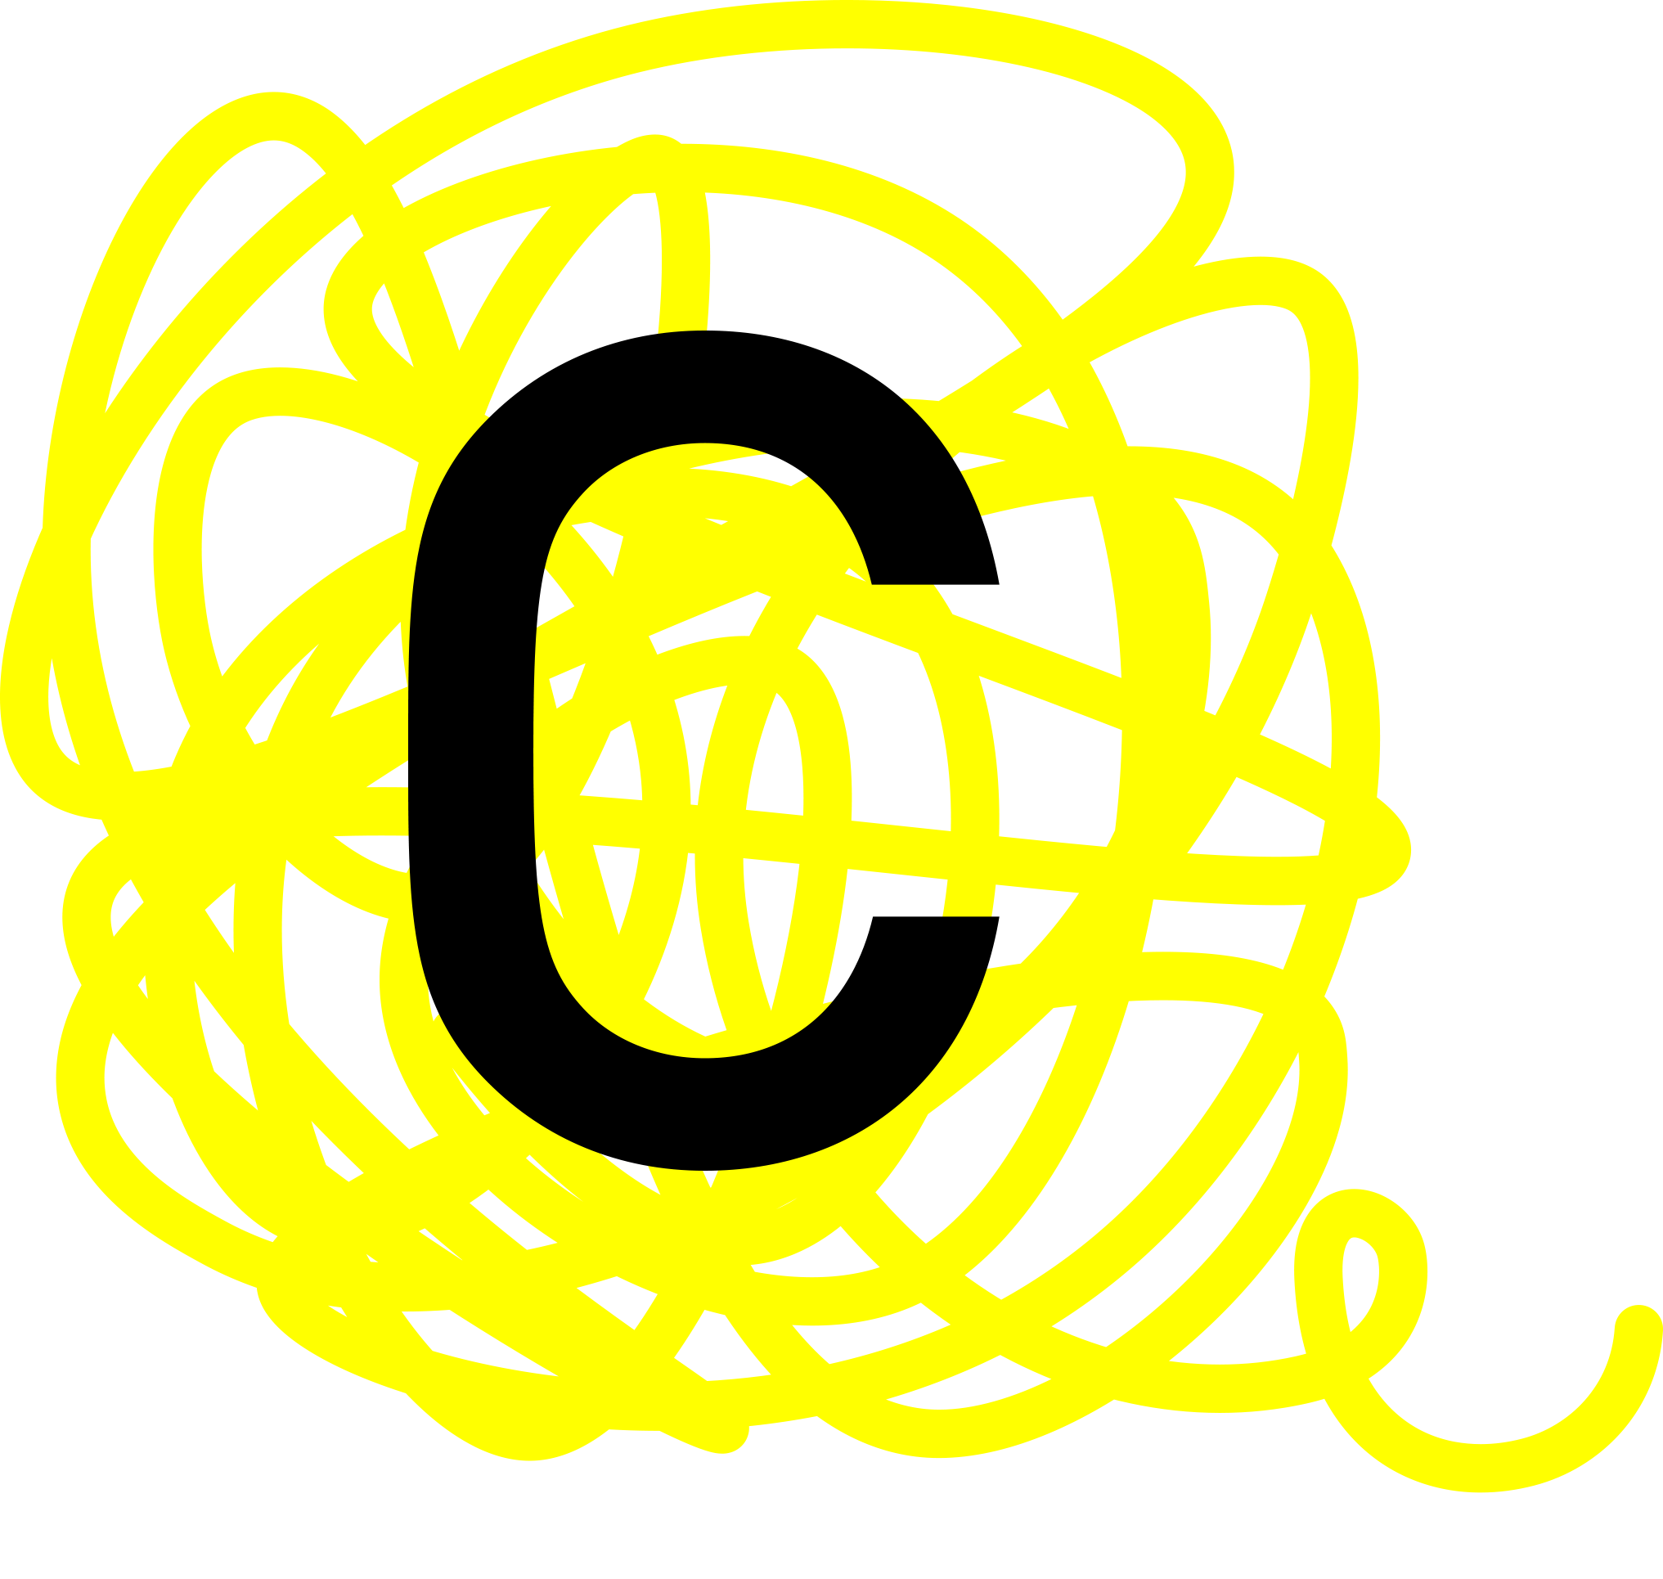
COMMUNICATIE I
3 oktober 2019

Slide 2
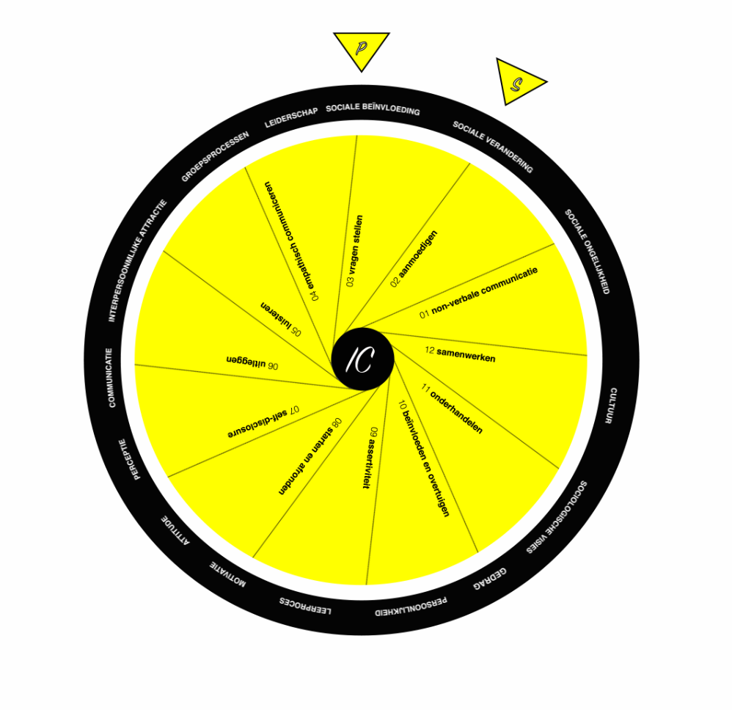
IC interpersoonlijke communicatie
P psychologie
S sociologie
OPBOUW MODULE
Notes:
In de module Communicatie 1 behandelen we interpersoonlijke communicatie.
‘Inter’ is Latijn voor ‘tussen’. Het gaat dus om verbale en non-verbale interactie ‘tussen’ mensen.
‘Persoonlijke’ slaat op het directe karakter van deze manier van communiceren.
Dit in tegenstelling tot wat later in de opleiding aan bod komt in de module Communicatie 2 (semester 2).
Daar zullen we het hebben over mediacommunicatie. In deze module gaat het om communicatie die rechtstreeks tussen personen gebeurt en dit vaak één-op-één of in kleine groepen.
De kern of het vertrekpunt van deze module is interpersoonlijke communicatie.
We bekijken eerst wat de eventuele voordelen van het bestuderen van interpersoonlijke communicatie zijn.
Daarna komen de specifieke karakteristieken van interpersoonlijke communicatie aan bod.
Om interpersoonlijke communicatie op een systematische manier te kunnen bestuderen, en om er ook zinvolle uitspraken over te doen, baseren we ons op een ‘model van interpersoonlijke communicatie’ (Hargie, 2016).
Interpersoonlijke communicatie valt voor ons uiteen in 12 subthema’s:
Non-verbale communicatie
Aanmoedigen
Vragen stellen
Empathische communicatie
Luisteren
Uitleggen
Self-disclosure of zelfonthulling
Sociale interacties starten en afsluiten
Assertiviteit
Beïnvloeden en overtuigen
Onderhandelen
Samenwerken
Aan de hand van begrippen uit de psychologie en sociologie gaan op we zoek naar verklaringen voor het gedrag dat we vertonen tijdens een interpersoonlijke interactie. We baseren ons hierbij op het handboek Psychologie en Sociologie (Wijsman & Molendijk, 2017). Met die inzichten moeten we op het einde van dit semester in staat zijn om doelgericht en bewust te communiceren in een interpersoonlijke context.
Begrippen uit de psychologie die ons kunnen helpen om tot inzichten te komen zijn:
Gedrag en invloeden op gedrag
Persoonlijkheid
Leerprocessen
Motivatie
Attitude
Perceptie
Communicatie
Interpersoonlijke attractie
Groepsprocessen
Leiderschap en leidinggeven
Sociale beïnvloeding
Begrippen uit de sociologie die ons kunnen helpen om tot inzichten te komen zijn:
Sociologische visies op de maatschappij
Cultuur
Sociale ongelijkheid
Sociale verandering

Slide 3
Non-verbale communicatie (NVC)
Notes:
Non-verbale communicatie (NVC)
NVC draagt net zoals verbale communicatie (taal) betekenis.
Verbaal en non-verbaal gedrag zijn geen aparte entiteiten, maar eerder strikt met elkaar verweven. Bij een interpersoonlijke interactie gaan we communiceren door verbaal en non-verbaal gedrag te combineren.
Verbale communicatie omvat de inhoud van een gesprek, taal, schrift, … .
NVC kan gaan over intonatie, volume, accent, snelheid van spreken, … en lichaamstaal (gebaren, lichaamshouding, gezichtsuitdrukkingen, blik, …).

Slide 4
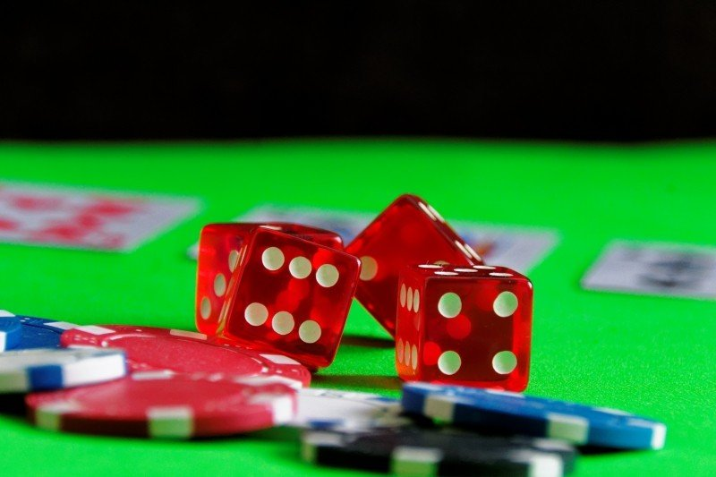
*tells
Notes:
In specifieke contexten is lichaamstaal (NVC) heel belangrijk.
Een tell in een pokerspel is een verandering in gedrag of gedragswijziging die iets weggeeft of verklapt of je tegenstander er goed of slecht voor staat, met andere woorden goede of slechte kaarten heeft.
Een pokerspeler heeft er baat bij om de betekenis van de non-verbale tells van de tegenstanders te begrijpen of te ontcijferen.

Slide 5
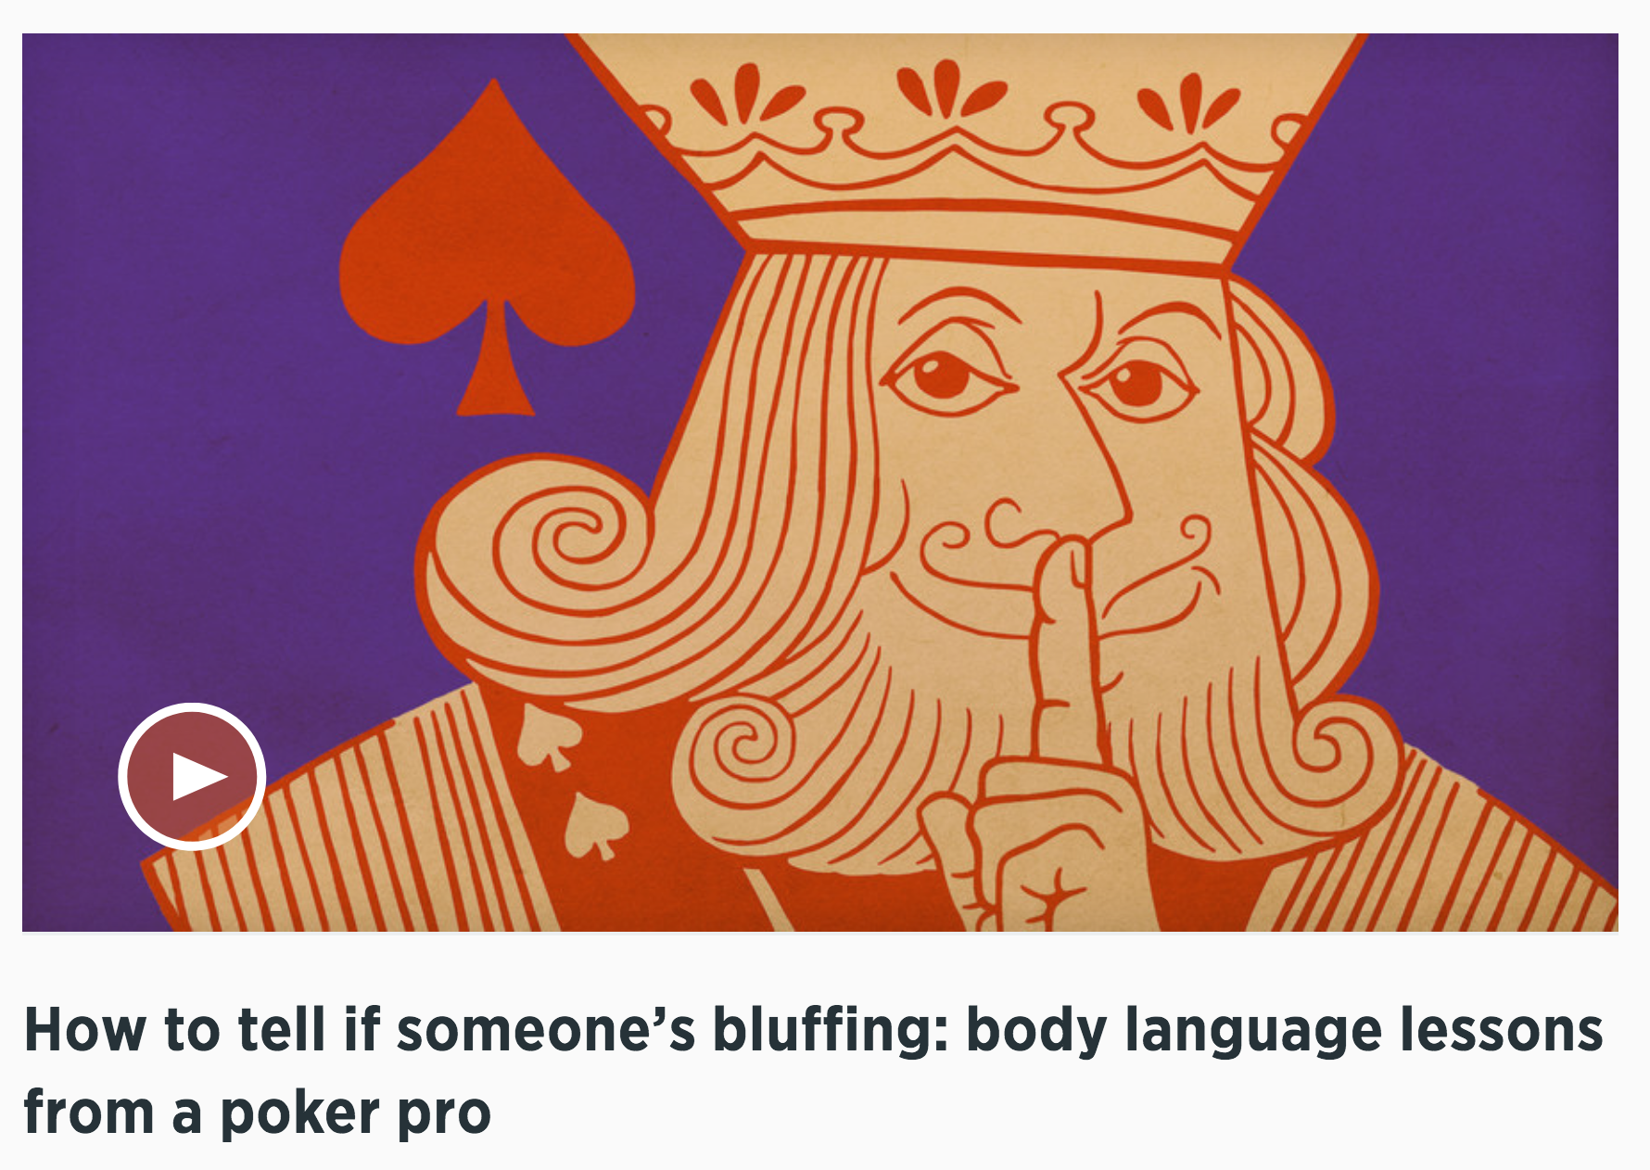
*tells
Notes:
Speel je poker, dan is lichaamstaal heel belangrijk.
Tips van een professioneel pokerspeler:
*Kijk naar hoe je tegenstander zich gedraagt wanneer hij of zij niet aan het pokeren is; tijdens het spelen kijk je dan in welke mate je tegenstander afwijkt van dat gedrag
*Veranderlijk gedrag kan een indicatie zijn dat er gelogen wordt (voorbeeld: je tegenspeler maakt zich plots groter om er zelfzekerder uit te zien)
*Tegenspelers die oneerlijk zijn zijn zich vooral bewust van hun gezicht (ze proberen zich niet te laten ontmaskeren en letten bijvoorbeeld op het feit of ze wel voldoende oogcontact onderhouden). Daarbij vergeten ze de rest van hun lichaam (voorbeeld: happy feet).
Bron:
http://bigthink.com/videos/lliv-boeree-how-to-read-body-language-like-a-poker-player

Slide 6
Non-verbale communicatie Het belang van NVC
Notes:
Bij sociale interactie neemt NVC een belangrijke plaats in.

Slide 7
60-65%
van de betekenisoverdracht
gebeurt
non-verbaal
Guerrero & Floyd (2006)
Notes:
Heel concrete cijfers hierover zijn moeilijk te bepalen maar er zijn onderzoekers (Guerrero & Floyd, 2006) die schatten dat bij een sociale interactie de overdracht van betekenis via NVC tussen 60 en 65% bedraagt.

Slide 8
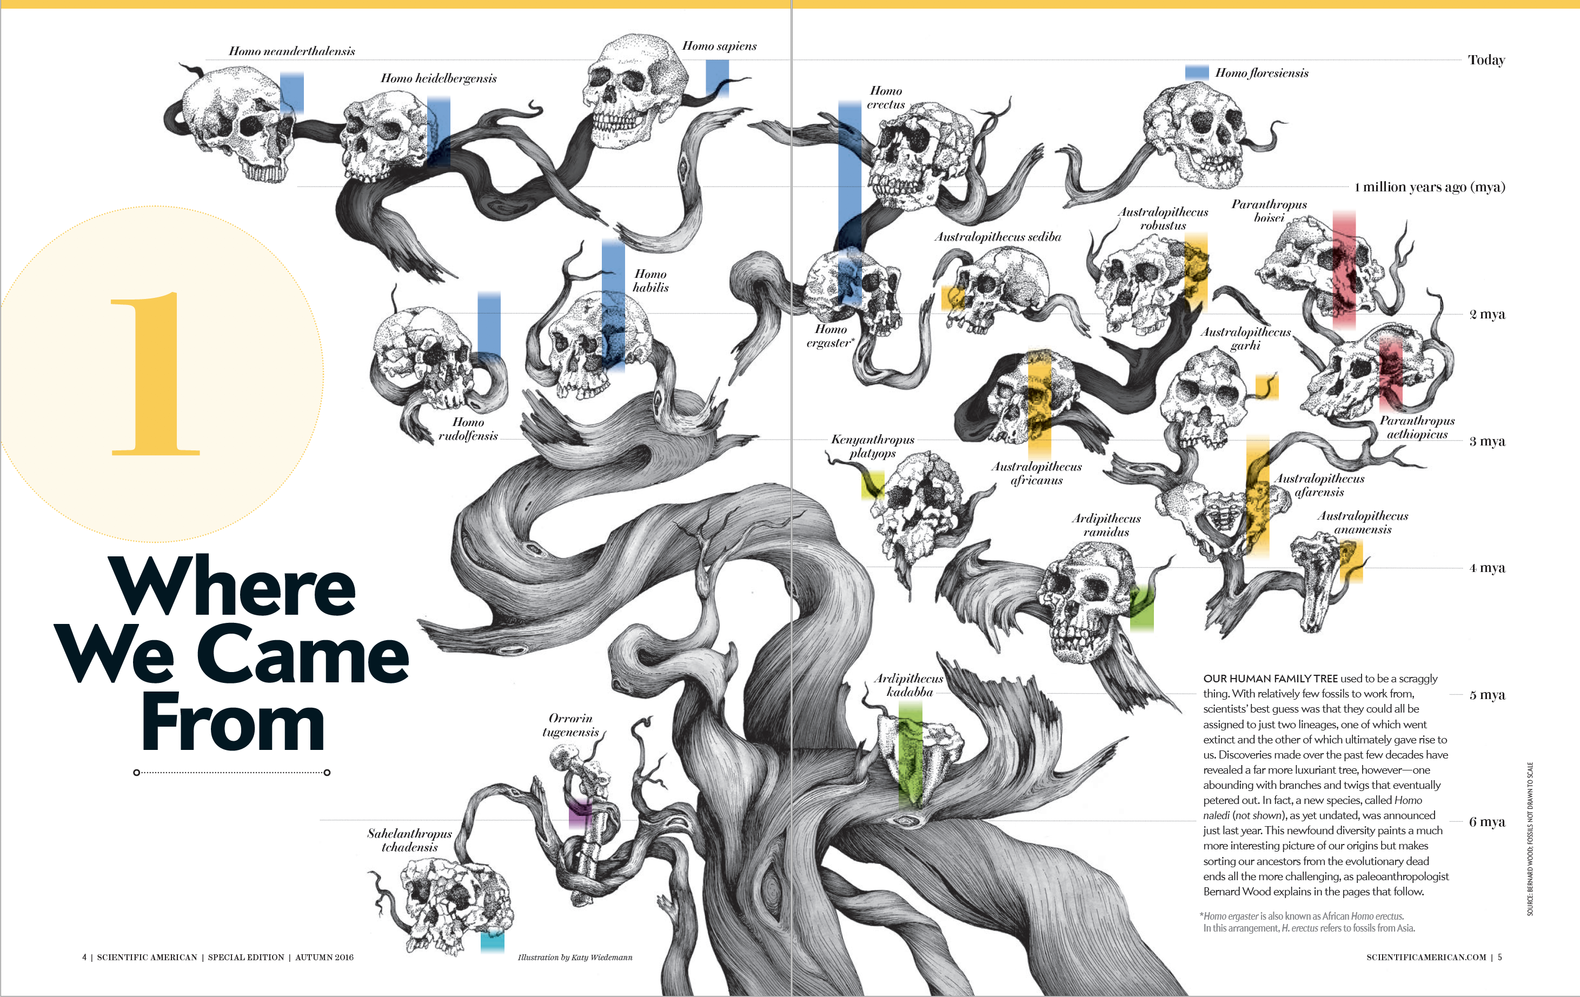
1.PHYLOGENY
Notes:
PHYLOGENY (evolutionaire ontwikkeling van de mens als soort).
In de evolutie van de mens als soort is NVC een vroege, primitieve vorm van communicatie in vergelijking met taal (Burgoon et al, 2011).
Tussen een half miljoen jaar geleden en 35.000 jaar geleden zijn grote evolutionaire stappen gezet wanneer het gaat over taalontwikkeling.
Over de oorsprong van ons vermogen om gesproken taal te produceren is er geen consensus. Wanneer de belangrijkste evoluties zich voordeden is in wetenschappelijke kringen nog steeds voer voor debat.
1. Sommigen beweren dat gesproken taal ontstond rond 40.000 jaar geleden (Homo Sapiens).
2. Anderen beweren dat het vermogen om te praten reeds 2 miljoen jaar in ontwikkeling is, en startte bij de Australopiticus.
Hoe dan ook, NVC zal altijd belangrijk geweest zijn tijdens de eovolutie van onze soort.
Wat we wel uit onderzoek zien is dat deze taalontwikkeling gepaard ging met
*een toename van de hersenomvang
*gevorderde werktuigen
*het samenleven in sociale groepen.
Een betere communicatie zou ervoor gezorgd hebben dat er kon samengeleefd worden in grotere groepen en dat er bijvoorbeeld kon afgesproken worden over en het organiseren van de jacht.

Slide 9
Notes:
Uit DNA-studies is volgens sommige diversiteitsberekeningen de moderne mens afkomstig van een zeer kleine groep mensen,
van naar schatting 100-den mensen, ongeveer 200.000 jaar geleden in Afrika.
Uit onderzoek van mitochondriaal DNA, dat enkel in de moederlijn geërfd wordt, zou de gemeenschappelijk voorouder van alle menselijke mitochondria ook ongeveer 200.000 jaar geleden geleefd hebben.
De grote bevolkingskrimp werd veroorzaakt door klimaatveranderingen in Afrika (de Marine Isotope Stage 6-ijstijd van tussen de 195 duizend en 123 duizend jaar geleden), waardoor onze voorouders grote moeite hadden om te overleven en de genetische diversiteit zeer beperkt was. (Wel is er door de moeilijke omstandigheden een strenge selectie geweest.^{[5]})
BRON: When the Sea Saved Humanity, Curtis H. Marcan, Scientific American, Scientific American, speciale herfst 2016 uitgave: The story of us.

Slide 10
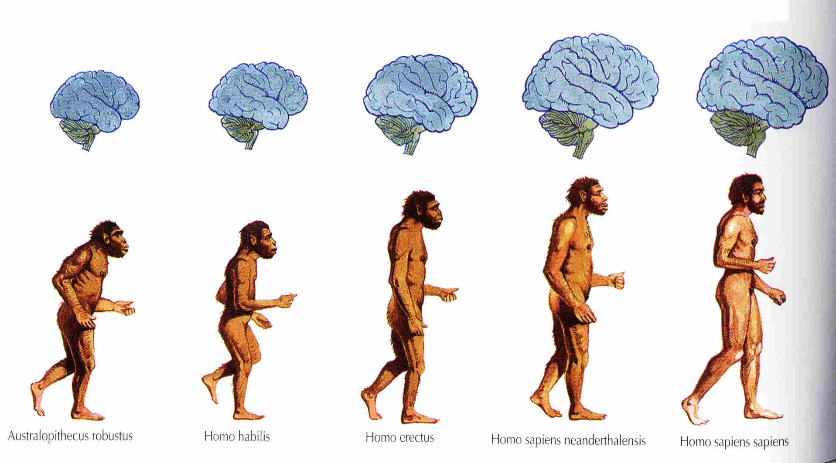
Notes:
Sinds ongeveer 40.000 jaar geleden zien we een actieve, overvloedige, consistente kunstproductie
Waarom zou taal daar tot ontwikkeling gekomen zijn?
1. Rond 40.000 jaar geleden is een nieuwe ijstijd
De homo sapiens worden uitgedaagd door de extreme levensomstandigheden
2. Dit heeft ritueel gedrag tot gevolg dat de drang om ideeën uit te wisselen en kennis door te geven (communicatie dus) aanwakkerde.
3. Anatomische evolutie (brein wordt groter)
4. Sociale evolutie = de stam wordt groter en belangrijker, de sociale status krijgt belang, belang van de sociale groepsidentiteit.
Het groter worden van de sociale groepen maakte het statistisch beter dat een individu met een innovatief idee op de proppen kwam.
Bovendien ontstonden door een demografische groei meer sociale groepen en die wisselden ideeën uit.
5. Symboliek
De breinontwikkeling bij de Homo Sapiens zou ervoor gezorgd hebben dat symboliek mogelijk werd.

Slide 11
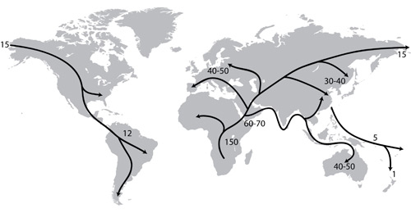
Migratie van de Homo Sapiens
Notes:
40.000 jaar geleden
Is een cruciale periode in de taalontwikkeling van de mens.

Slide 12
Zonder ‘air sac’
Met ‘air sac’
chimpanzee
Notes:
Research naar de oorsprong van gesproken taal
Mensen dragen een gen dat taalontwikkeling mogelijk maakt: FOXP2.
Sommige dieren zijn eveneens drager van dit gen.
Bij de mens is dit gen door evolutie zodanig gemuteerd dat het verantwoordelijk geacht wordt voor de mogelijkheid om taal te ontwikkelen.
Vandaar dat mensen kunnen communiceren via taal.
Door de evolutie van onze soort is over een tijdspanne van miljoenen jaren ons vocaal orgaan in staat om een rijke variëteit aan geluiden te produceren.
Eén van die veranderingen is het verlies van de ‘air sac’ (luchtzak), een ballonachtig orgaan dat primaten (eerste mensachtigen) in staat stelde om dreunende geluiden te maken.
In deze slides kan je zien (en horen) hoe wetenschappers van de universiteit van Amsterdam deze geluiden hebben nagebootst door testen te doen met buizen en een ballon.
BRON:
https://www.newscientist.com/article/mg21228404.400-our-ancestors-speak-out-after-3-million-years/

Slide 13
https://www.newscientist.com/article/mg21228404.400-our-ancestors-speak-out-after-3-million-years/
Notes:
Lucy
Australopithicus afarensis (LUCY) gevonden in Ethiopië.
Leefde waarschijnlijk 3,2 miljoen jaar geleden.
Functies van lichaamstaal:
Fysieke overleving
Regeling van relaties (sociale functie)
Mogelijke onderwerpen:
Territoriumverdediging (signalen van help, alarm slaan, …)
Jacht (signalen van hoe ver, grootte, aantallen, …)
In groep leven (signalen over hierarchie)
Bron: https://www.youtube.com/watch?v=xT8Np0gI1dI

Slide 14
NVC
Aangeboren, aangeleerd of beide?
Notes:
Waar komt lichaamstaal vandaan?
Nature of nurture?

Slide 15
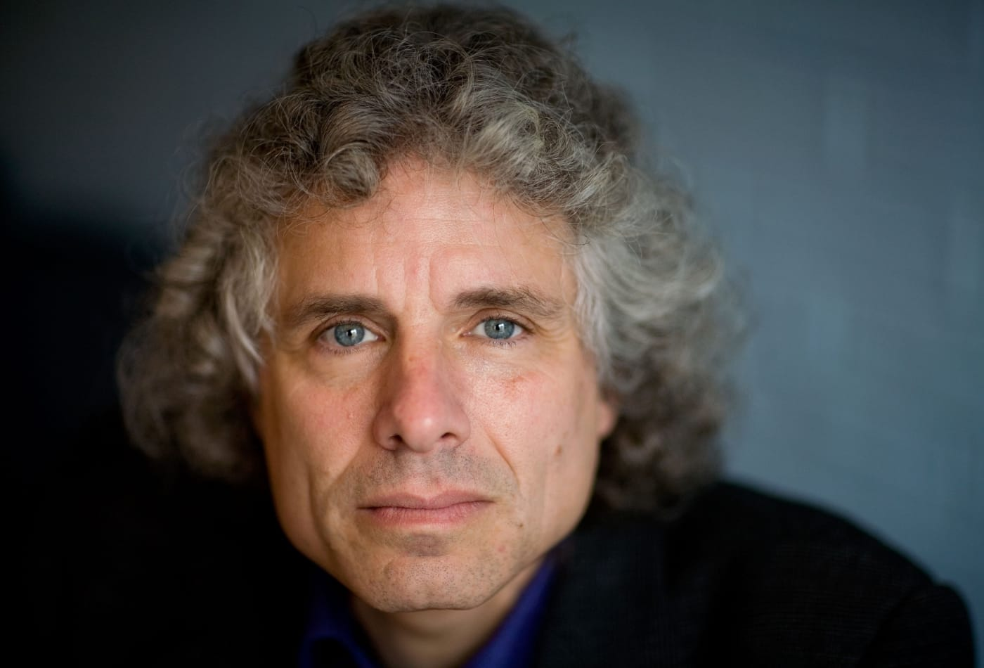
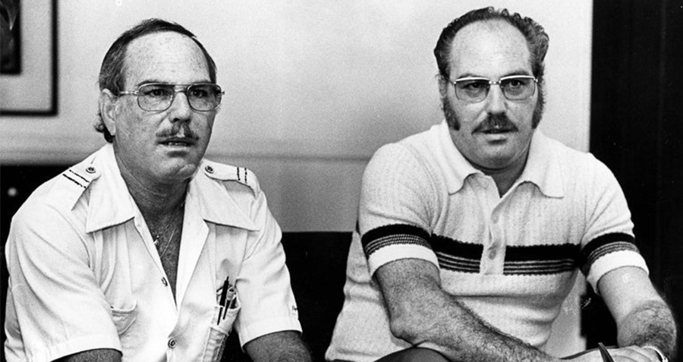
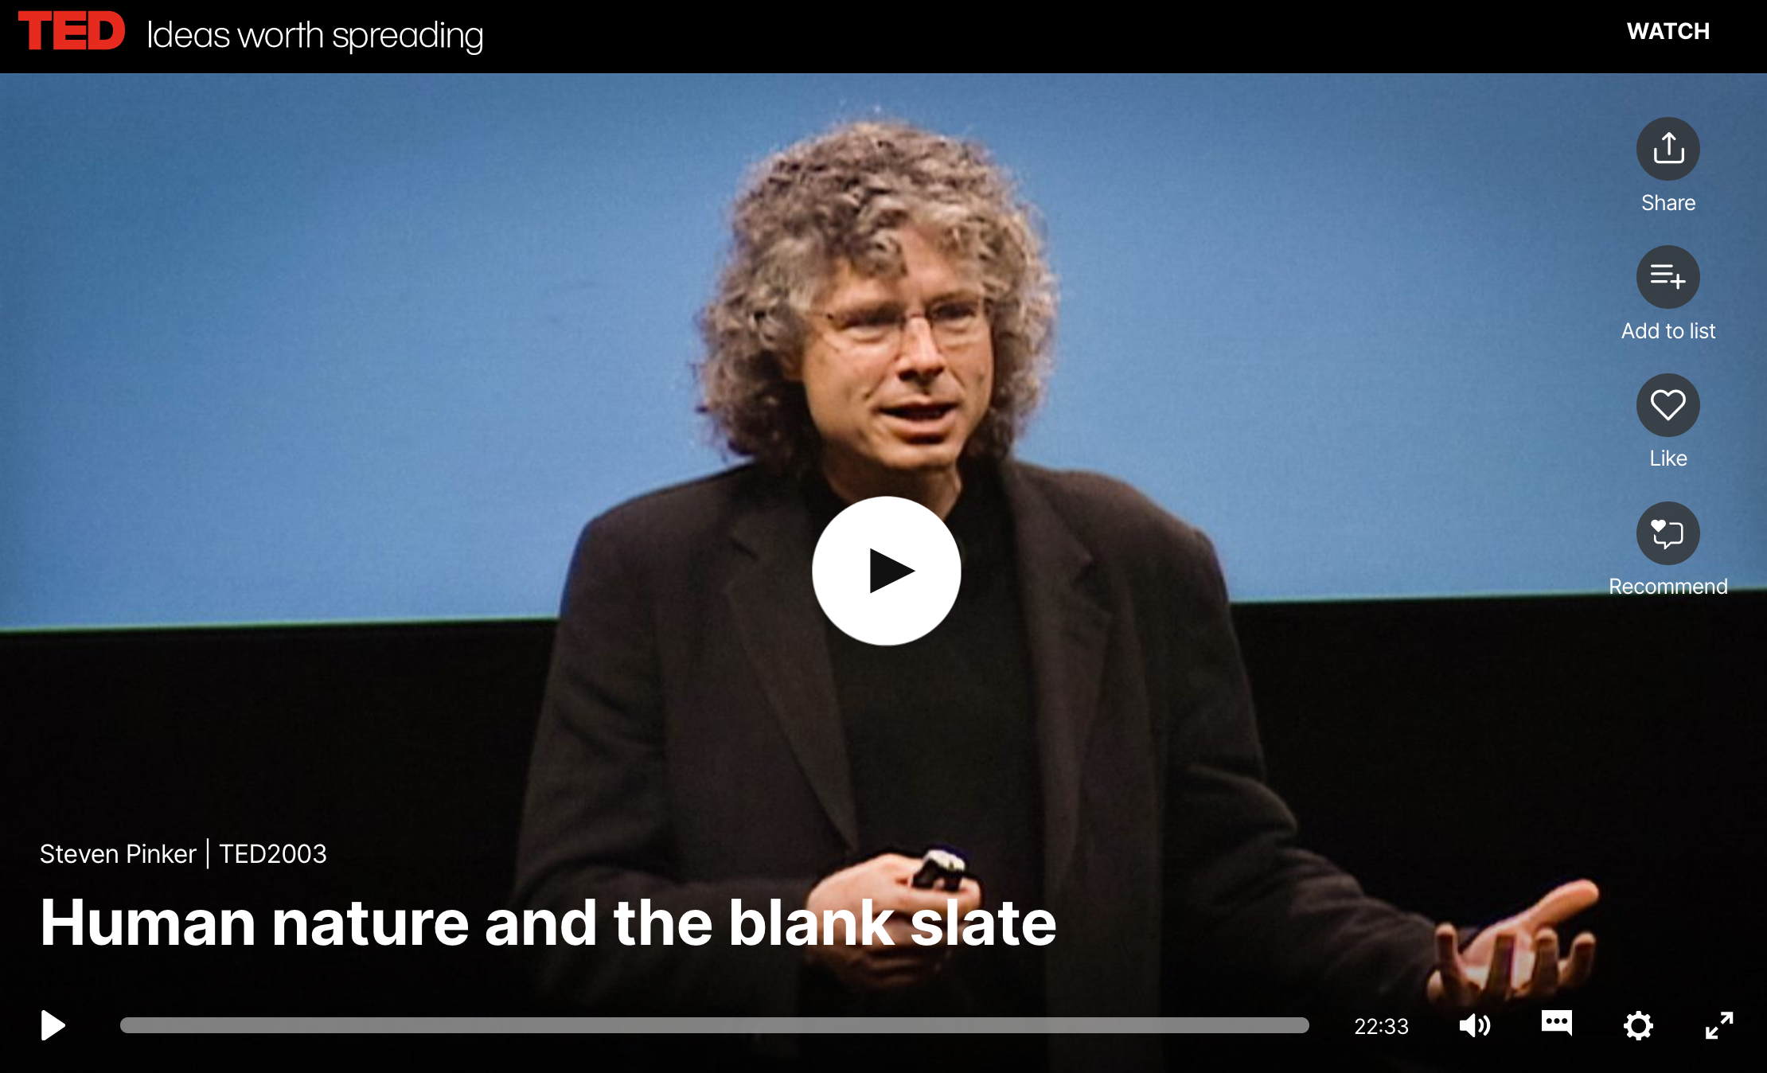
Notes:
Zie les over ‘Gedrag en invloeden op gedrag’ en de presentatie van Steven Pinker en ‘The Blank Slate’
Evolutionair psycholoog Steven Pinker zegt dat we bij de geboorte geen onbeschreven blad zijn.
Er zijn bepaalde voorgeprogrammeerde talenten en voorkeuren die ons brein
door natuurlijke selectie heeft verkregen.
Veel van ons universeel menselijk gedrag is het resultaat van natuurlijke selectie om terugkerende problemen in ons voorouderlijk milieu adequaat op te lossen.

Slide 16
Notes:
Het onstaansverhaal van de Joker is een mooi voorbeeld van hoe iemand gevormd wordt door zijn erfelijke eigenschappen en omgevingsfactoren.
Over het feit of de Joker zijn misdadige karakter door erfelijkheid heeft gekregen dan wel door de omgeving slecht geworden is kan je discussiëren.
Misschien is het zo dat Joker eigenlijk een aangeboren aanleg heeft voor agressief gedrag (nature) en dat de omgevingsfactoren (nurture) ervoor gezorgd hebben dat die slechte aard tot ontwikkeling is gekomen.

Slide 17
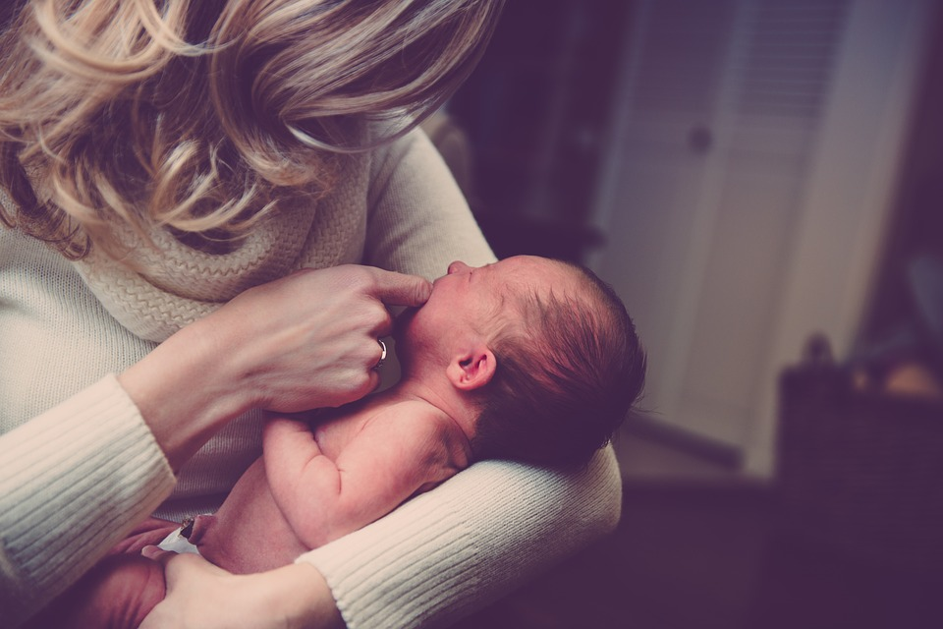
2. ONTOGENY
Notes:
ONTOGENY (individuele ontwikkeling van de mens als individu).
Bij de ontwikkeling van een individu zien we bij aanvang het belang van NVC.
De interactie tussen moeder en kind bijvoorbeeld gebeurt door het gebruik van visuele, tactiele (aanraken) en vocale cues.
Het lijkt erop dat we terugvallen op NVC wanneer de mogelijkheid om via taal te communiceren (nog) niet aanwezig of onmogelijk is.

Slide 18
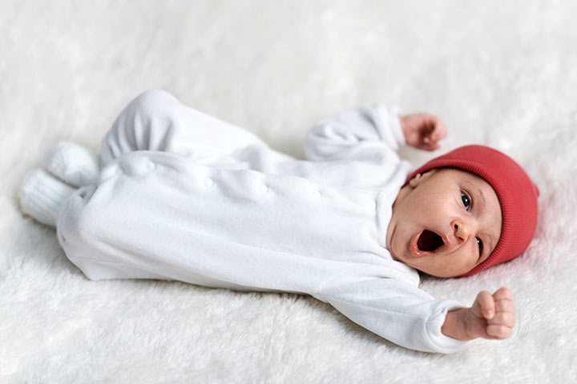
Notes:
Kinderen tot de leeftijd van 2 jaar kunnen enkel gebruik maken van NVC.
Ze bezitten de vaardigheid niet om met taal iets te communiceren.

Slide 19
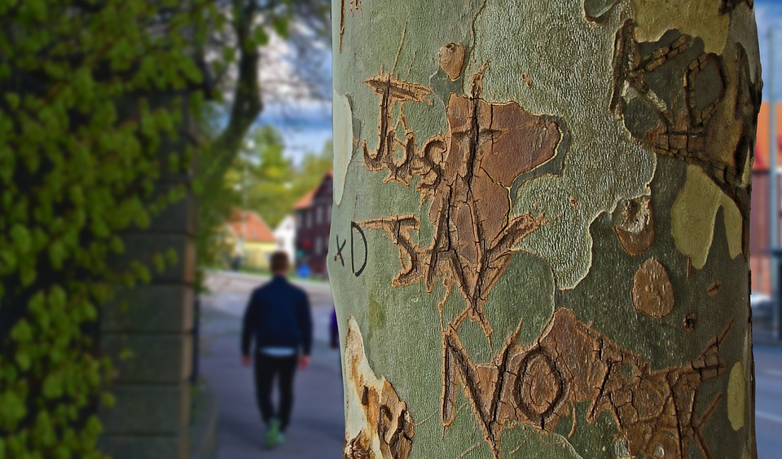
3. UNIVERSEEL
Notes:
UNIVERSEEL.
NVC heeft de eigenschap om universeel te zijn.
We communiceren door gebruik van NVC met mensen met andere culturele achtergronden.
NVC heeft daarom een grotere universaliteit dan taal.
De expressie van basisemoties zoals angst en woede zijn daar goede voorbeelden van (Anderson, 2008).
Hoewel.
Niet alle NVC is universeel.
Schudden met het hoofd betekent in Europa en de VS een afkeuring of oneens zijn, terwijl in India men net het tegenovergestelde hiermee wil zeggen en in Japan dit noch ja of nee betekent maar eerder een teken van blijvende aandacht voor de spreker inhoudt (Gesteland, 2012).

Slide 20
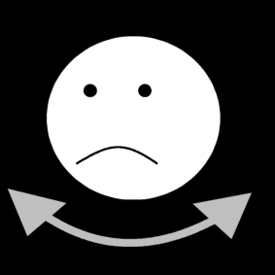
*universeel?
Notes:
Is nee-schudden als afkeuring dan universeel?
Op enkele uitzonderingen na wel.
Het is meestal een teken van afkeuring of ontkenning.
Charles Darwin (grondlegger van de evolutietheorie) gaf hiervoor een mogelijke verklaring: ‘nee’ schudden komt voort uit het wegdraaien van het hoofd, als gebaar waarmee de zuigeling zich afwendt van de moederborst om te tonen dat het voldoende gedronken heeft.
Zelfde met ja-schudden.
Op de meeste plaatsen op aarde betekent dit een bevestiging.
Behalve bijvoorbeeld op plaatsen zoals Griekenland, India, Napels.

Slide 21
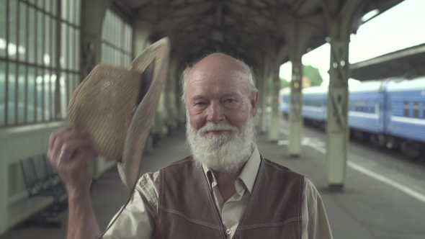
*universeel?
Notes:
Mensen begroeten door je hoed af te nemen is niet universeel (niet over heel de wereld) gangbaar.

Slide 22
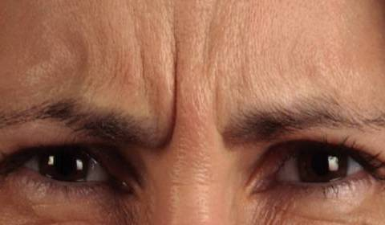
*universeel?
Notes:
Fronsen is universeel (en heeft over heel de wereld dezelfde betekenis).
Het zijn cultuurvrije gedragingen.
Waarschijnlijk overgeërfd.
Meestal gaat het om basisuitdrukkingen zoals glimlachen, huilen, lachen, tonen van woede.

Slide 23
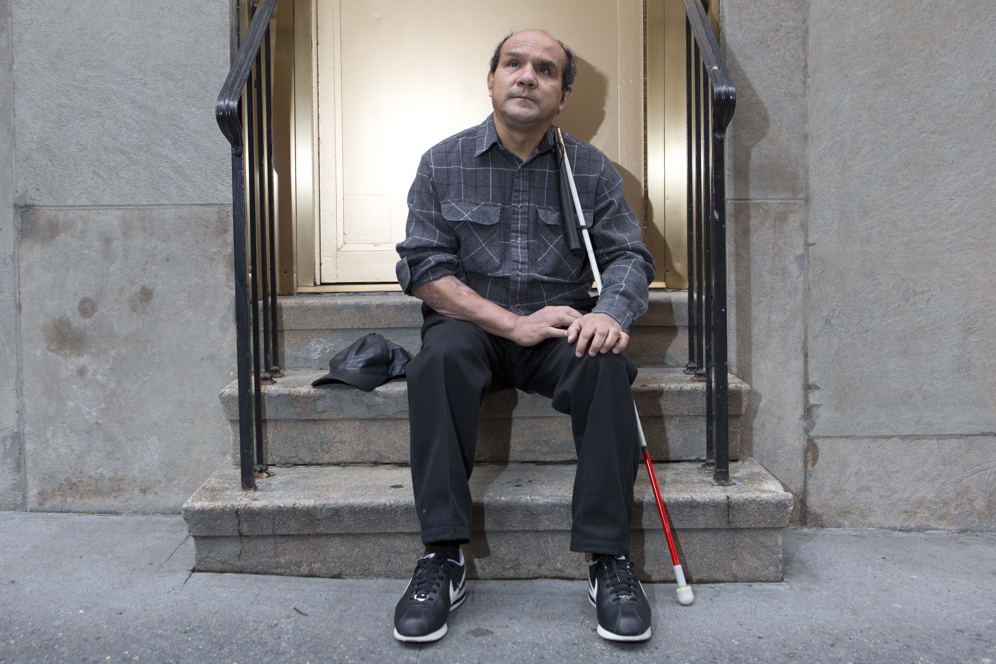
*universeel?
Notes:
We zien trouwens bij mensen die blind geboren worden dat zij op dezelfde manier gezichtuitdrukkingen als lachen, huilen, … hebben.
Dit soort lichaamstaal kan dus niet aangeleerd (nurture) zijn, maar moet aangeboren (nature) zijn.

Slide 24
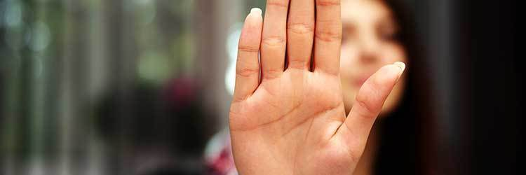
*universeel?
Notes:
Afwijzen door de hand in de lucht te steken zou ook universeel zijn.
Een afwerende, opgeheven hand zou zijn voortgekomen uit het wegduwen van ongewenste voorwerpen.

Slide 25
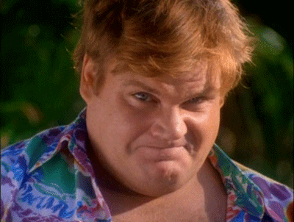
*universeel?
Notes:
Ook dit is eerder een universele uitdrukkingsvorm
De wenkbrauw optrekken en lachen als je iemand ontmoet.
(behalve bijvoorbeeld in Japan, daar wordt het beschouwd als ongepast).
De overeenkomst ligt in het feit dat het een uitnodiging tot sociale toenadering en goedkeuring inhoudt.

Slide 26
Non-verbale communicatie 9 functies van NVC

Slide 27
1. Vervanging van verbale communicatie
Notes:
Ter vervanging van verbale communicatie in een context waar het onmogelijk is te praten bijvoorbeeld

Slide 28
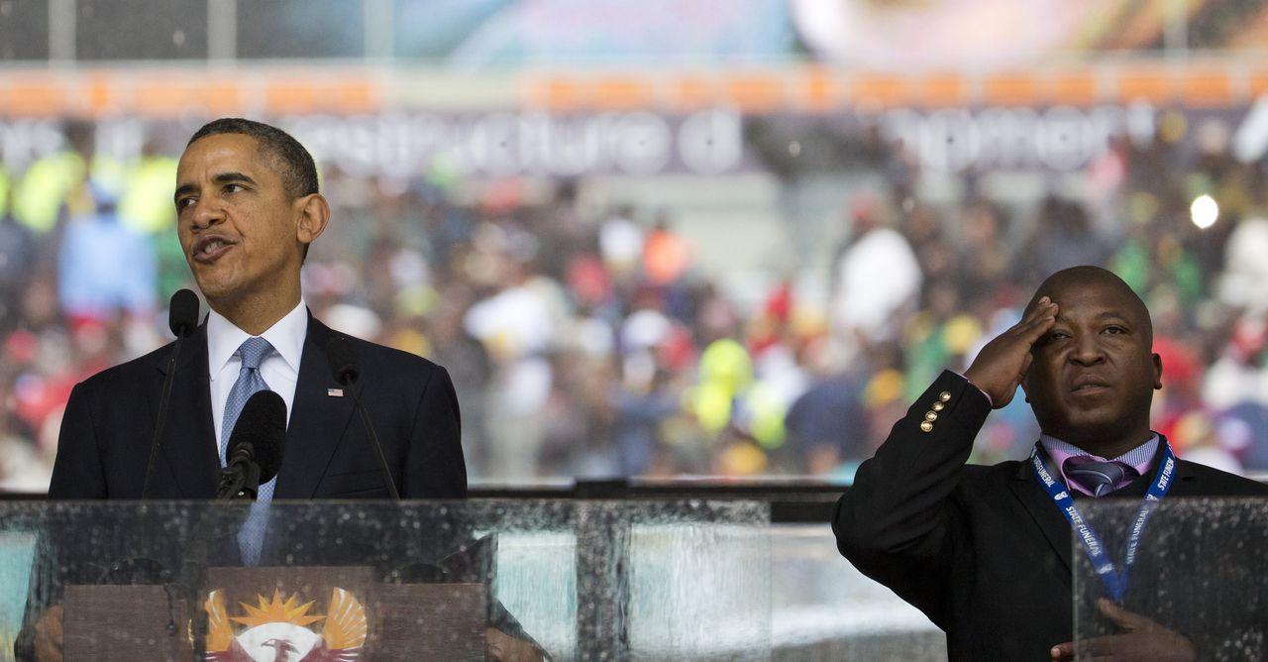
1. Vervanging van verbale communicatie
Notes:
Ter vervanging van verbale communicatie in een context waar het onmogelijk is te praten bijvoorbeeld

Slide 29
2. Aanvulling verbale communicatie
Notes:
Aanvulling of ondersteuning van de verbale communicatie ter versteking van de boodschap
Veel non-verbale gebaren hebben geen betekenis zonder de uitleg in woorden.
Want wat wordt hier bedoeld?
Hartelijk welkom
De vis die gevangen werd was zoooo groot
‘King of the world’
…

Slide 30
3. Aanpassen van de boodschap
Notes:
Aanpassen van de boodschap
Lichaamsbewegingen worden vaak gebruikt om de nadruk te leggen op de verbale boodschap.
Sommige mensen gaan heftig gesticuleren met de armen wanneer ze iets proberen uit te leggen.

Slide 31
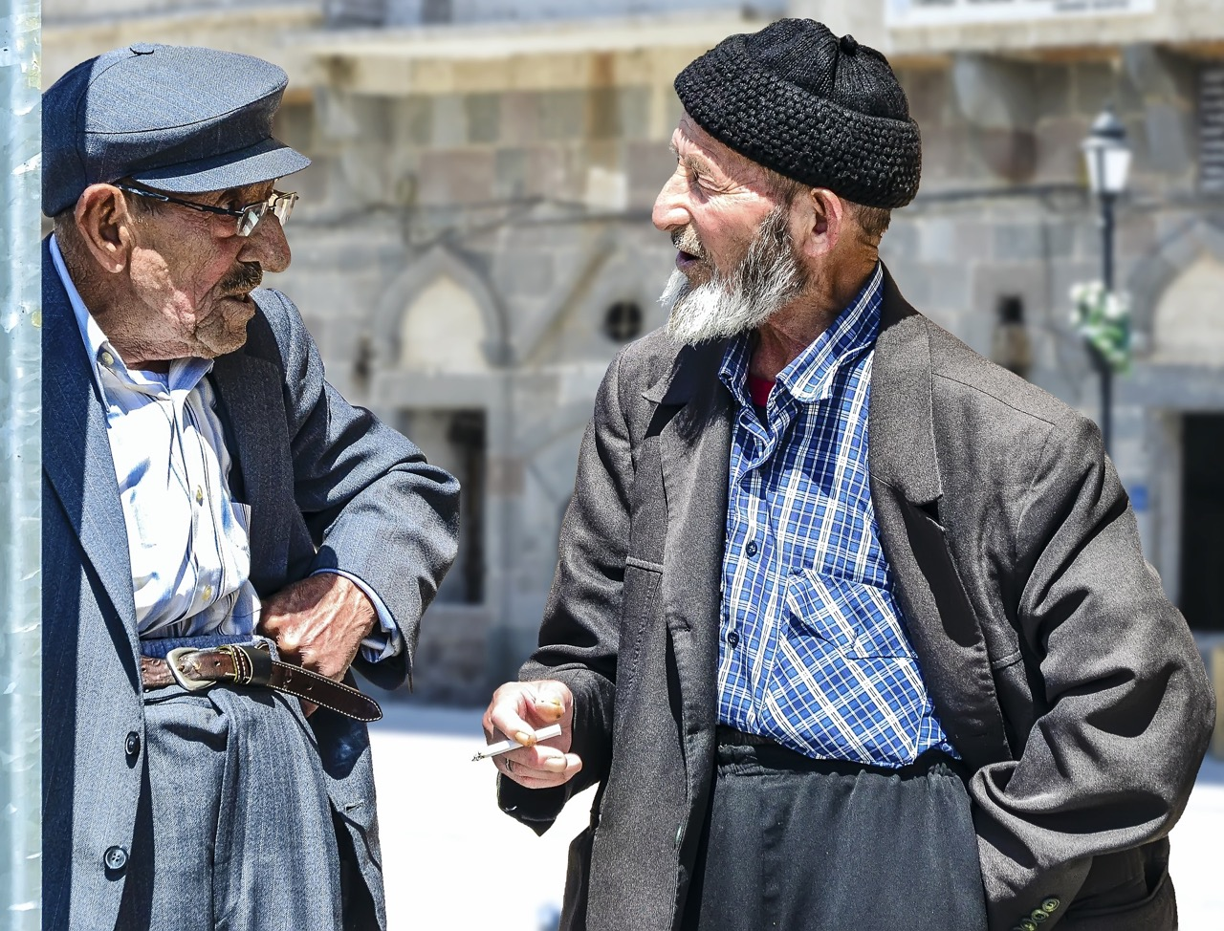
4. Regelen van een conversatie
Notes:
Het regelen van een conversatie
Het regelen van een conversatie waarbij aangetoond wordt wie wanneer moet praten.
In een conversatie wisselen we af wie aan het woord is.
Dit wordt grotendeels geregeld door NVC.
NVC stuurt een gesprek.
Maar ook, tot wie richt je je en tot wie niet?
Welke non-verbale signalen geef je daarbij?

Slide 32
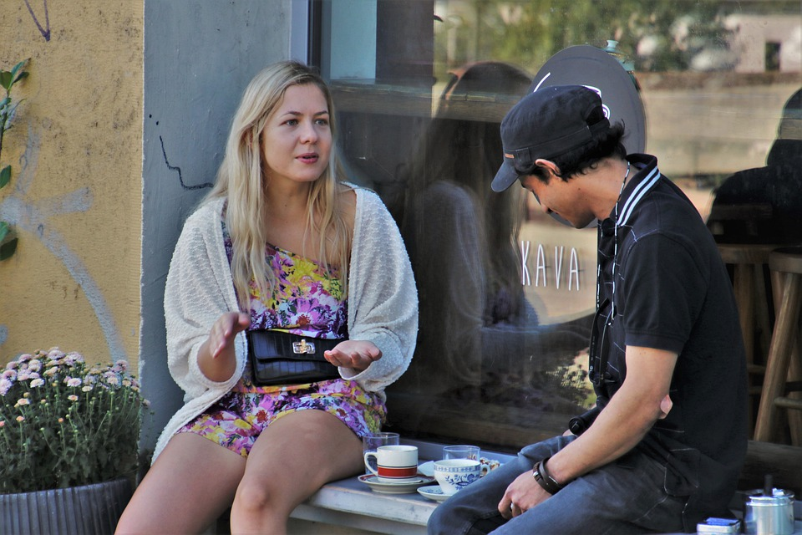
4. Regelen van een conversatie
Notes:
We lijken een natuurlijke sensor te hebben voor het detecteren wanneer we in een gesprek aan de beurt zijn.
Wat zijn non-verbale indicatoren om te weten wanneer je aan de beurt bent in een gesprek?
*stijging of daling van de toonhoogte op het einde van een zin
*daling van het stemvolume
*eindigen van een handgebaar
*verandering in kijkpatroon (staren, oogcontact met gesprekspartner)
*…
Opmerkelijk:
Mensen met een hoge status zijn minder geneigd om hun beurt om te spreken af te staan

Slide 33
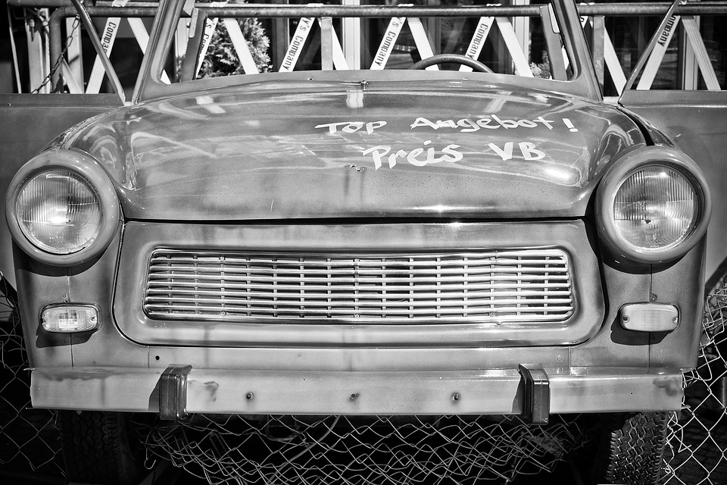
5. Uitdrukken van emoties en attitudes
Notes:
Emoties en attitudes
NVC is cruciaal om te tonen hoe we ons voelen (emoties) en ook om te tonen hoe we ons voelen of hoe we denken over iemand anders (attitude).
Voorbeeld
Autoverkopers die beter zijn in het aflezen van emoties uit NVC waren succesvoller in het verkopen van auto’s (Byron et al, 2007).

Slide 34
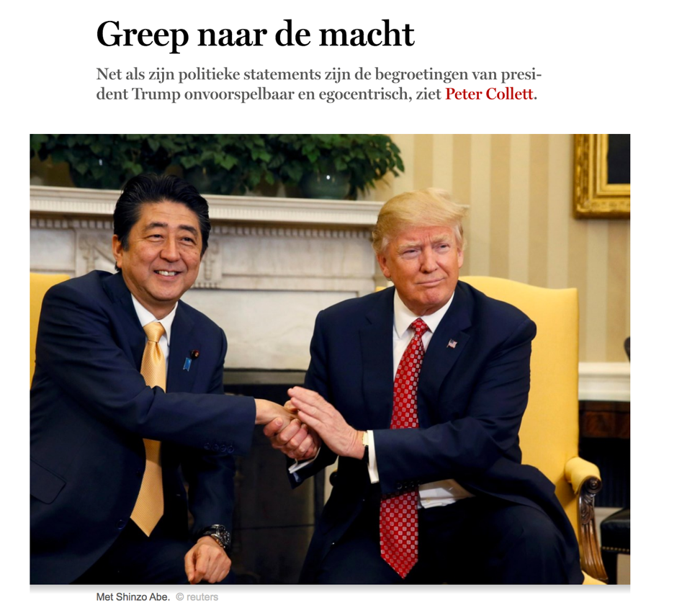
6. Onderhandelen in relaties
Notes:
Tijdens onderhandelingen is NVC belangrijk
Trump klopt op de handrug.
Teken van status, van macht.
Deze handdruk duurde ongeveer 19 seconden waarbij hij 6 keer op de handrug van Shinzo Abe klopte.
Trump tikt op de arm of de rug
Opnieuw een symbool voor macht.
Doet de ander dit ook, dan zal Trump proberen alsnog als laatste een tik geven.
De ‘belangrijkste’ geeft een tik en geeft ook als laatste een tik.
Trump brengt mensen uit evenwicht
Door dermate hard de hand te schudden brengt Trump zijn kompaan uit evenwicht.
Waarom doet Trump dit?
Status, macht
Om mensen aan zijn kant te krijgen (letterlijk)
Hij zet de situatie naar zijn hand
BRON:
http://www.standaard.be/cnt/dmf20170215_02733663
https://www.youtube.com/watch?v=iiitQ-5_E_Y

Slide 35
7. Identiteit uitdrukken
Notes:
Door kledij en lichaamsversiering je identiteit uitdrukken of tonen.

Slide 36
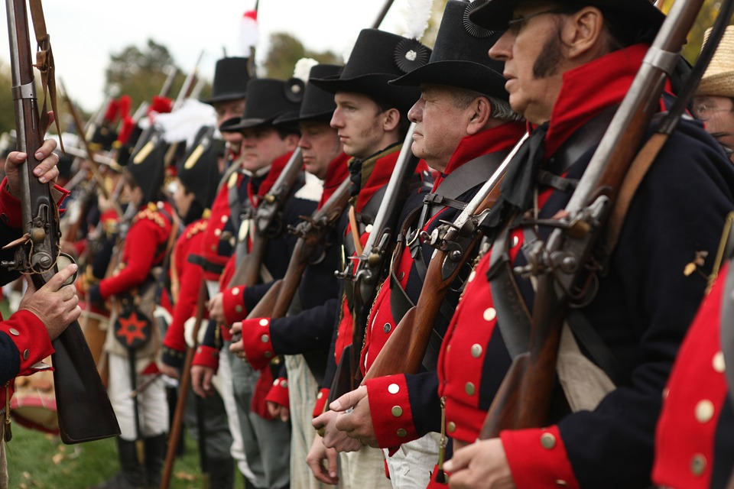
8. Contextualiseren
Notes:
Contextualiseren
We gaan een interactie contextualiseren door een bepaalde sociale setting te creëren.
Wanneer mensen een sociale interactie aangaan dan creëren ze daar meestal ook de toepasselijke sociale setting bij.
Voorbeeld
We gaan ons op een bepaalde manier kleden (gedrag) van zodra we op bepaalde aangelegenheden verwacht worden.

Slide 37
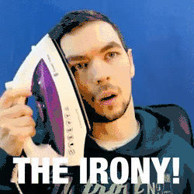
9. Tegenspreken van de inhoudelijke boodschap
Notes:
Tegenspreken van de inhoudelijke boodschap
Dit betekent dat wat inhoudelijk gezegd wordt niet strookt met de NVC.
Dit gebeurt bewust (voorbeeld tijdens het pokeren) of onbewust.
Denk bijvoorbeeld aan iets dat gezegd wordt, maar de toon waarop het gezegd wordt en de daarbij gepaarde lichaamstaal, doen de boodschap anders interpreteren.
Voorbeeld
Ironie of sarcasme gebruiken

Slide 38
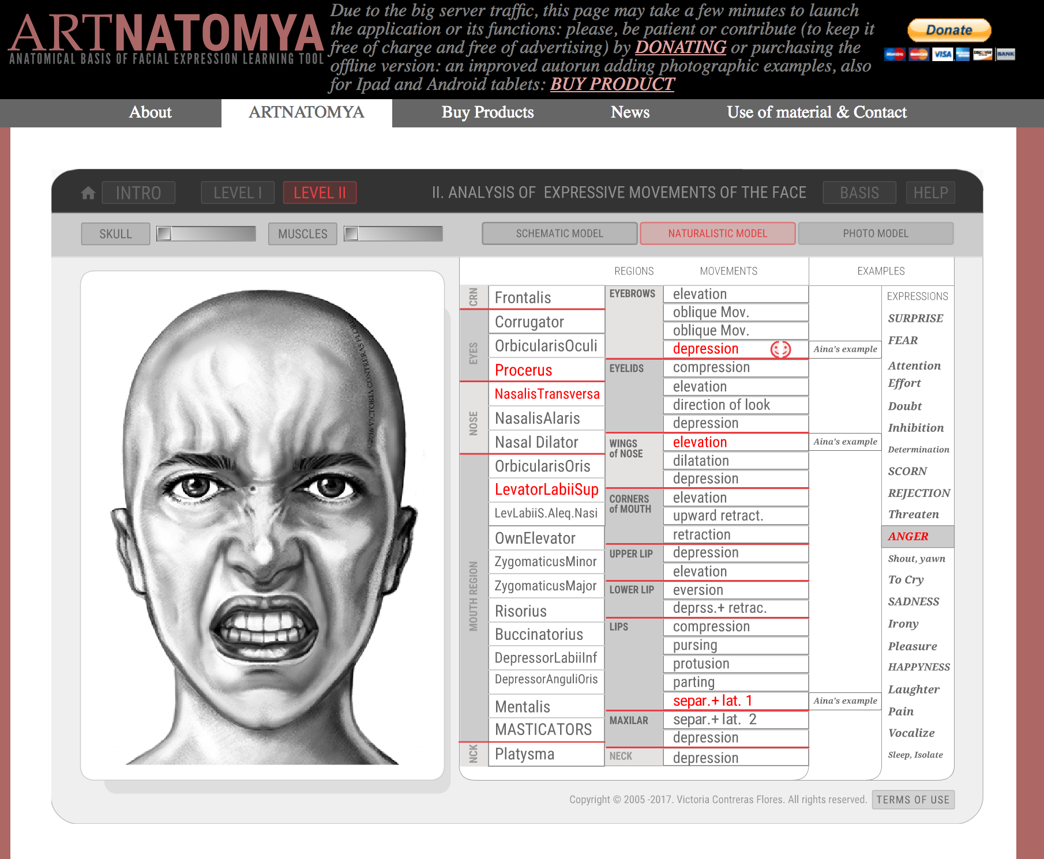
*mixed messages
Notes:
Mixed messages
De meeste interpersoonlijk communicatie gebeurt door een een mix van NVC en verbale communicatie te gebruiken.
NVC overtuigt meer dan verbale communicatie
Uit onderzoek (Verderber et al, 2014) blijkt dat wanneer de verbale communicatie niet in lijn ligt met de NVC, we geneigd zijn om vooral de boodschappen die de NVC uitdrukt voor waar aan te nemen.
NVC wordt dus gezien als meer geloofwaardig dan verbale communicatie.
We baseren ons vooral op vocale cues en gezichtsuitdrukkingen om een oordeel te vellen over de waarheid van NVC (Remland, 2009).

Slide 39
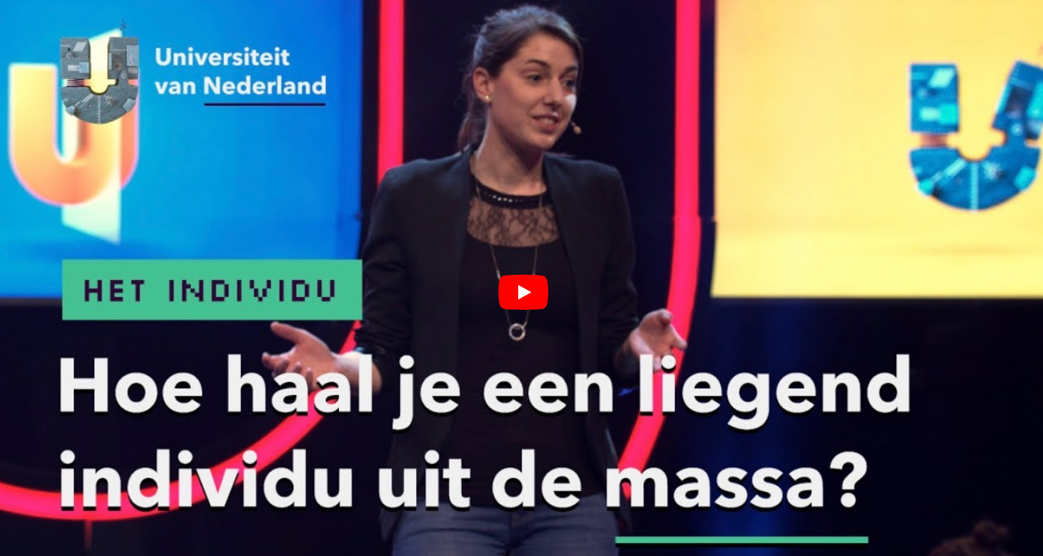
*liegen
Notes:
Een gelijkaardige situatie: liegen!
Wanneer we liegen gaan we bewust een inhoudelijke boodschap uitdrukken via taal (wat we zeggen), maar kan het zijn dat onze NVC ons verklapt.
Onze NVC loopt in dit geval niet gelijk met de verbale communicatie.
De verschillen die tussen de NVC en de verbale communicatie ontstaan kunnen ervoor zorgen dat we als leugenaar ontmaskerd worden.
Wat onderzoek over liegen zegt…
We vertellen gemiddeld 2 leugens per dag.
Bij jong volwassenen ligt dit gemiddelde hoger.
Naarmate we ouder worden vermindert dit weer.
Sommige mensen vertellen tot 10 leugens per dag en worden prolific liars genoemd.
We zijn niet goed in het detecteren van leugens.
In het filmpje wordt verwezen naar een onderzoek waarbij mensen gevraagd werd leugen van waarheid te onderscheiden.
Slechts 54% van de gevallen slagen we daar in.
We zijn dus goed in het liegen, maar slecht in het detecteren van een leugen.
Ligt dit misschien aan onze aandacht?
Kijken we niet te veel naar gedrag wanneer we een leugenaar willen ontmaskeren?
Wriemelen, wegkijken, rood worden, oogcontact maken, … .
Het antwoord is JA!
We zouden ons beter focussen op de inhoud van wat gezegd wordt.
*leugenaars geven minder details
*leugenaars passen hun verhaal niet spontaan aan, hun verhaal ligt vast
*leugenaars hebben inconsistenties in hun verhaal
Hoe kan je leugenaars ontmaskeren?
*vragen om hun verhaal achterstevoren te vertellen
*vraag om een schets van de situatie te maken
*stel onverwachte vragen
BRON:
https://www.universiteitvannederland.nl/college/hoe-haal-je-een-liegend-individu-uit-de-massa/

Slide 40
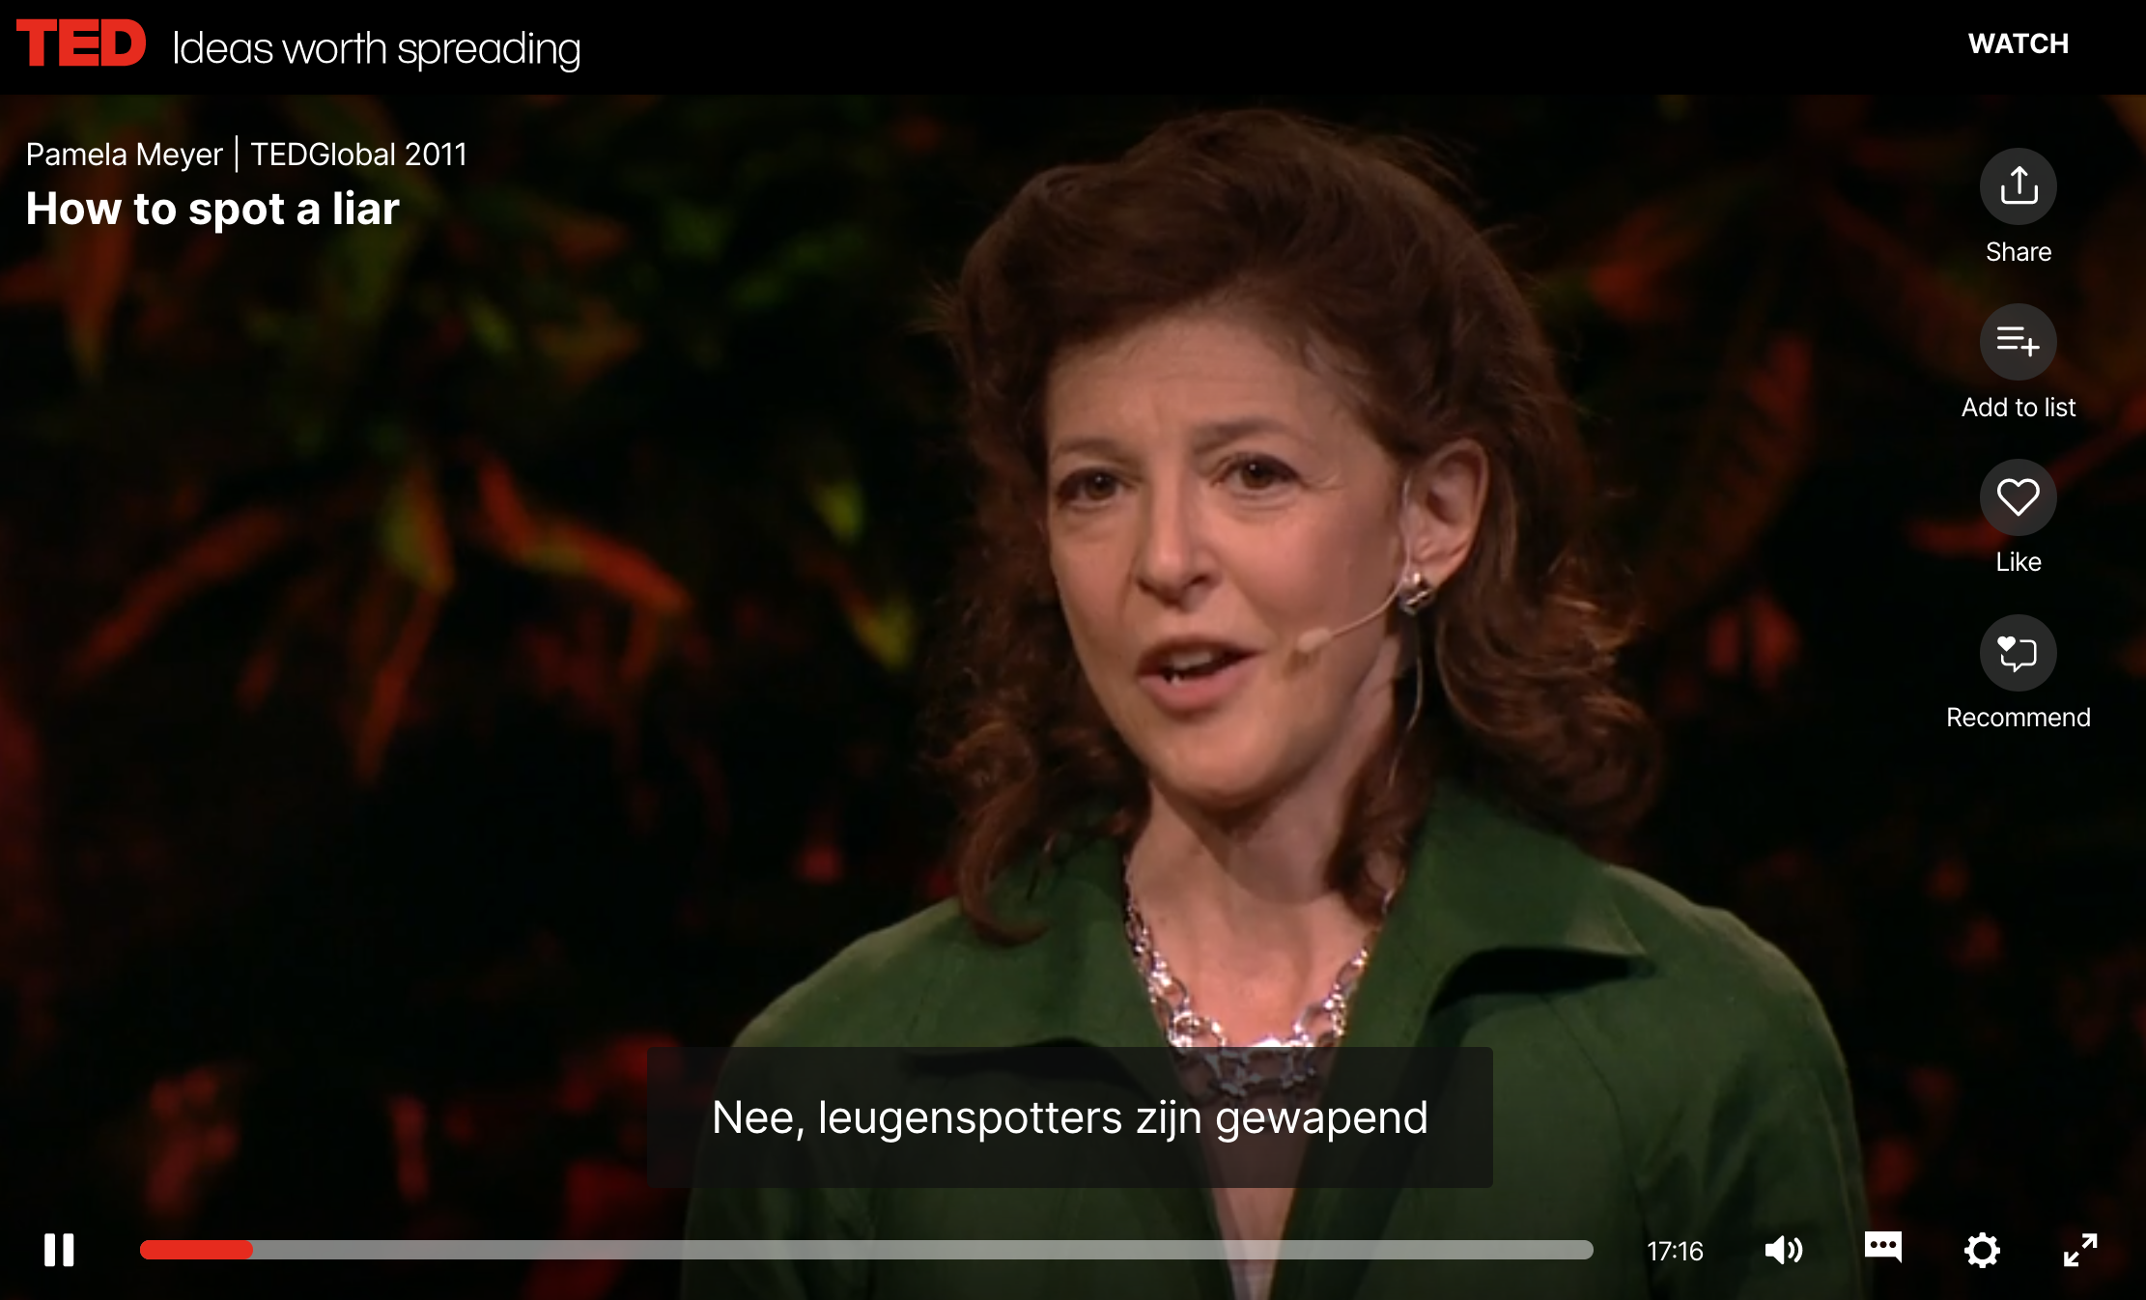
*liegen
Notes:
Onderzoek heeft aangetoond dat…
Vreemden liegen 3x tegen elkaar in de eerste 10 minuten na het ontmoeten.
Extraverte mensen liegen meer.
Mannen liegen 8x meer over zichzelf.
Vrouwen liegen meer om anderen te beschermen.
Gehuwden liegen tijdens 1 op de 10 interacties.
Getrainde leugenaarspotters zijn gemiddeld 90% juist in het ontmaskeren van een leugenaar.
Gewone mensen slechts 54% (zelfde onderzoek als naar verwezen in voorgaande clipje).
Waar kunnen we dan op letten?
Speech of spraak.
Woordgebruik bijvoorbeeld: formeel taalgebruik of afstandelijk taalgebruik ten opzichte van iemand in je verhaal.
Body language slips
Leugenaars wriemelen niet maar zijn heel stram in hun lichaamshouding.
Leugenaars kijken meer in de ogen dan normaal (omdat ze compenseren voor wat de wetenschap eerder beweerde over het wegkijken tijdens het liegen)
Valse glimlach (zonder de ogen in beweging, niet zoals de Duchenne smile waarbij ook de ogen betrokken zijn).
Gedetailleerde verhalen.
Te veel irrelevante details ontmaskeren vaak een leugenaar.
Chronologie.
Een verhaal wordt vaak nauwkeurig voorbereid door een leugenaar.
Vraag om het verhaal achterstevoren te vertellen.
Gezichtsuitdrukkingen
Duping delight. Genoegdoende glimlach of grijns op het gezicht.
Uitdrukking van minachting: naar één mondhoek opgetrokken lip, asymmetrisch.
Knipperen met de ogen.
Hoofdbewegingen.
Ja zeggen maar nee knikken.
Houding.
Voeten richting de uitgang gedraaid.
Ruimte regeling.
Objecten plaatsen tussen interviewer en geïnterviewde.
Stemgeluid.
Met een lagere toon praten.
Besluit
Het is niet één van deze indicatoren die een leugenaar ontmaskert.
Het is eerder de zoektocht naar een patroon van clusters van deze indicatoren die een leugenaar verdacht maken.
BRON:
https://www.ted.com/talks/pamela_meyer_how_to_spot_a_liar#t-79239

Slide 41
Begrippenlijst

Slide 42
*non-verbale communicatie of NVC
*tells
*phylogeny
*ontogeny
*9 functies van non-verbale communicatie
*mixed messages

